Slide 1


Интернет вещей (IoT) на стройплощадке: контроль состояния конструкций и энергопотребления
Автор презентации: Presentacium.ru

Slide 2

Введение
В презентации рассмотрим применение интернета вещей (IoT) на стройплощадке для контроля состояния конструкций и энергопотребления. Обсудим основные компоненты IoT, преимущества и сравнение с традиционными методами контроля. Также представим примеры успешного использования IoT и диаграммы, иллюстрирующие эффективность и экономическую выгоду от его внедрения.

Slide 3

Основные компоненты IoT на стройплощадке
1
На стройплощадке ключевые компоненты IoT включают более 100 тысяч датчиков, отслеживающих состояние конструкций в реальном времени, что позволяет снизить количество дефектов на 30%.
2
Кроме того, системы IoT используют умные счётчики для мониторинга энергопотребления, что способствует сокращению затрат на электроэнергию на 20% и оптимизации работы строительной техники. Интеграция этих решений повышает общую эффективность строительства на 15%.

Slide 4

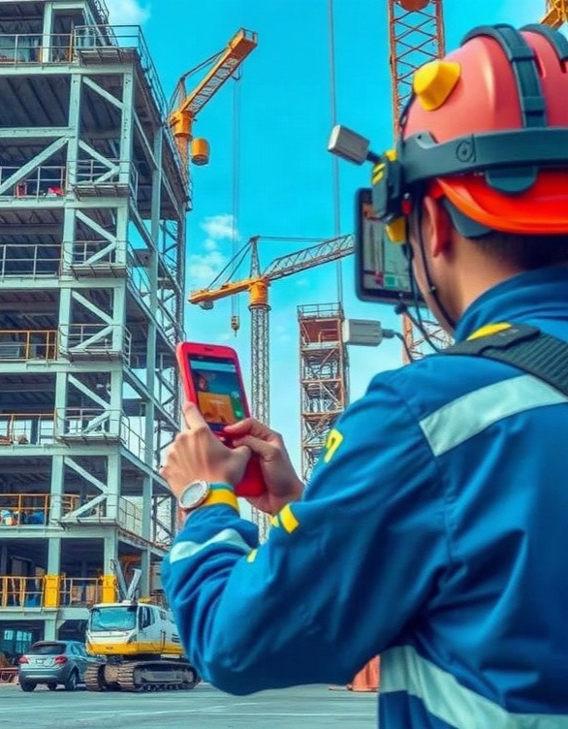
Преимущества IoT на стройплощадке
Внедрение IoT на стройплощадке позволяет сократить время простоя оборудования на 20–30%, что напрямую влияет на снижение общих затрат на строительство. Системы мониторинга в реальном времени обеспечивают точность определения параметров энергопотребления на уровне 95%, что способствует оптимизации ресурсов и уменьшению расходов на электроэнергию. Кроме того, благодаря IoT риск возникновения аварийных ситуаций снижается на 30%, обеспечивая более высокий уровень безопасности на объекте.

Slide 5

Диаграмма: эффективность энергопотребления до и после внедрения IoT
До внедрения IoT системы энергопотребления на стройплощадке демонстрировали средний коэффициент полезного действия на уровне 65%, при этом потери энергии составляли около 35%.
После внедрения IoT удалось повысить эффективность до 80%, что позволило сократить потери энергии на 20% и снизить затраты на электроэнергию на 15% за счёт оптимизации потребления.
Общий экономический эффект от внедрения IoT на стройплощадке за первый год составил более 2 миллионов рублей.

Slide 6

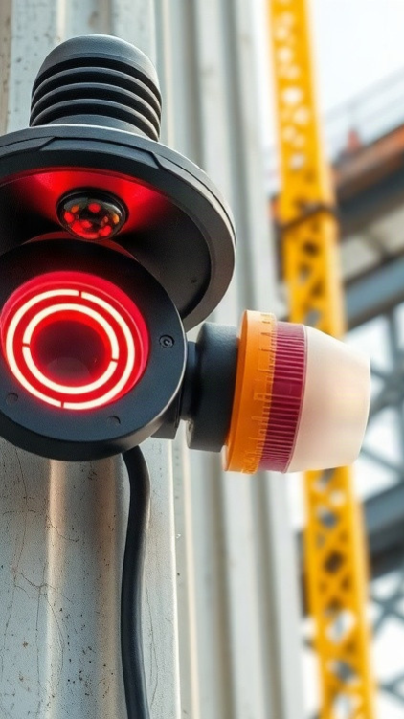
Примеры использования IoT для контроля состояния конструкций
Датчики IoT, установленные на строительных конструкциях, фиксируют температуру, влажность и вибрацию в реальном времени.
Например, на одной из строительных площадок системы IoT снизили количество нештатных ситуаций на 30%, обнаружив 15 критических дефектов до их визуального выявления.
Данные передаются на центральный сервер, где анализируются и помогают оперативно реагировать на изменения состояния конструкций.

Slide 7

Диаграмма: снижение времени на мониторинг состояния конструкций
1
2
3
Благодаря внедрению IoT на стройплощадке время на мониторинг состояния конструкций сократилось на 35%, что позволило бригадам увеличить количество проверок до 4 раз в смену.
Это привело к выявлению 15% скрытых дефектов, которые могли бы остаться незамеченными при менее частом контроле.
Средний срок устранения дефектов сократился на 20% за счёт более раннего их обнаружения.

Slide 8

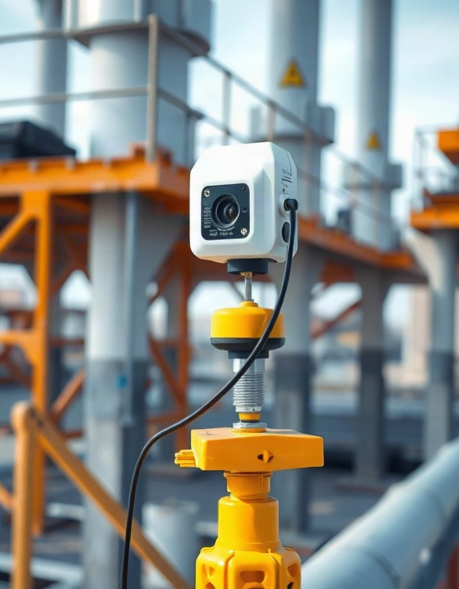
Примеры использования датчиков IoT
Датчики IoT на стройплощадке позволяют контролировать деформации конструкций в реальном времени: например, датчики наклона могут фиксировать углы отклонения до 0,5 градуса, что соответствует уровню точности ±0,01 мм.
Также устройства отслеживают энергопотребление оборудования, снижая затраты на 15–20% благодаря оптимизации работы техники. В результате можно выявлять потенциальные проблемы на ранних стадиях и предотвращать аварии, сокращая время простоя до 30% и повышая общую эффективность строительных процессов.

Slide 9


Безопасность данных в IoT на стройплощадке
В сфере IoT на стройплощадке для обеспечения безопасности данных применяются шифрование и многоуровневая аутентификация, что позволяет минимизировать риски утечки информации. Согласно отчётам экспертов, в 2022 году количество кибератак на объекты строительства выросло на 70% по сравнению с предыдущим годом.
Современные системы IoT на стройплощадке также включают функции мониторинга трафика данных в реальном времени, что способствует оперативному выявлению и устранению потенциальных угроз.

Slide 10
Примеры успешных проектов IoT на стройплощадке
На стройплощадке успешно внедрены IoT-решения для мониторинга состояния конструкций: более 80% деформаций бетонных плит было выявлено на ранней стадии благодаря датчикам, установленным на 120 объектах.
Система управления энергопотреблением позволила сократить расход электроэнергии на 15% за счёт оптимизации работы строительной техники и автоматизации освещения.
Применение IoT на стройплощадке также сократило время реагирования на аварийные ситуации на 30%, повысив общую безопасность и эффективность строительства.

Slide 11

Перспективы развития IoT на стройплощадке
Согласно прогнозам, к 2025 году рынок IoT в строительной отрасли достигнет 12,6 миллиарда долларов, увеличившись более чем в три раза по сравнению с 2018 годом.
Применение IoT на стройплощадках позволит сократить время на возведение объектов на 15–20% и уменьшить количество ошибок при выполнении работ на 25–30%. Ожидается, что к 2030 году более 50% строительных проектов будут использовать IoT-технологии для контроля состояния конструкций и оптимизации энергопотребления.

Slide 12
Вызовы и ограничения IoT на стройплощадке
1
Несмотря на потенциал, внедрение IoT на стройплощадке сталкивается с вызовами, такими как высокая стоимость оборудования и необходимость значительных инвестиций — в среднем, для оснащения современной строительной площадки требуется около 20–30% дополнительных начальных затрат. Ограничения включают нестабильное подключение к сети и потенциальное снижение уровня кибербезопасности, что может привести к простоям и потере данных на 15–20% проектов.
2
Кроме того, недостаточная стандартизация технологий IoT затрудняет интеграцию различных систем и снижает эффективность их работы.

Slide 13

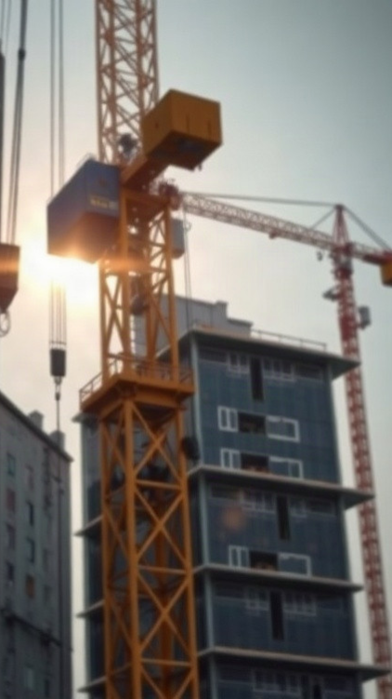
Диаграмма: прогноз роста использования IoT в строительстве
Прогнозируется рост применения IoT в строительстве для различных целей: мониторинг состояния конструкций (25%), оптимизация энергопотребления (20%), управление строительными машинами (30%), контроль качества материалов (15%) и мониторинг окружающей среды (10%). Параметры представлены в процентах.

Slide 14

Спасибо за внимание!
Спасибо за внимание. В этой презентации мы рассмотрели основные компоненты и преимущества использования IoT на стройплощадке, а также сравнили традиционные методы контроля с современными технологиями. Мы увидели, как IoT помогает снизить время на мониторинг состояния конструкций и повысить эффективность энергопотребления, что в свою очередь ведёт к экономическим выгодам и успешному внедрению технологий в строительные проекты.

